Slide 1
과적합 판단 기준
훈련 점수와 검증 점수 간 격차가 큼
훈련 점수는 높은데 검증 점수는 낮음
데이터량이 증가해도 격차가 줄어들지 않음
전반적 성능 판단 기준
훈련 곡선은 위쪽, 검증 곡선은 아래쪽에 위치
검증 점수 숫자가 높으면 좋음
훈련 점수보다는 검증 점수가 중요 (실제 성능 반영)
1.0에 가까울수록 완벽한 성능
0.5는 랜덤 수준 (분류 문제 기준)
안정성 판단 기준
검증 곡선이 매끄럽게 상승 - 학습이 잘 됨
곡선이 요동치면 불안정
데이터량 증가에 따라 성능 향상되는 패턴이 좋음
수렴점에서 평평해지면 정상
일반화 성능 판단 기준
훈련-검증 점수가 비슷하게 수렴 - 이상적
격차가 작을수록 좋음
새로운 데이터에서도 비슷한 성능 기대 가능

Slide 2
1차
250901

Slide 3
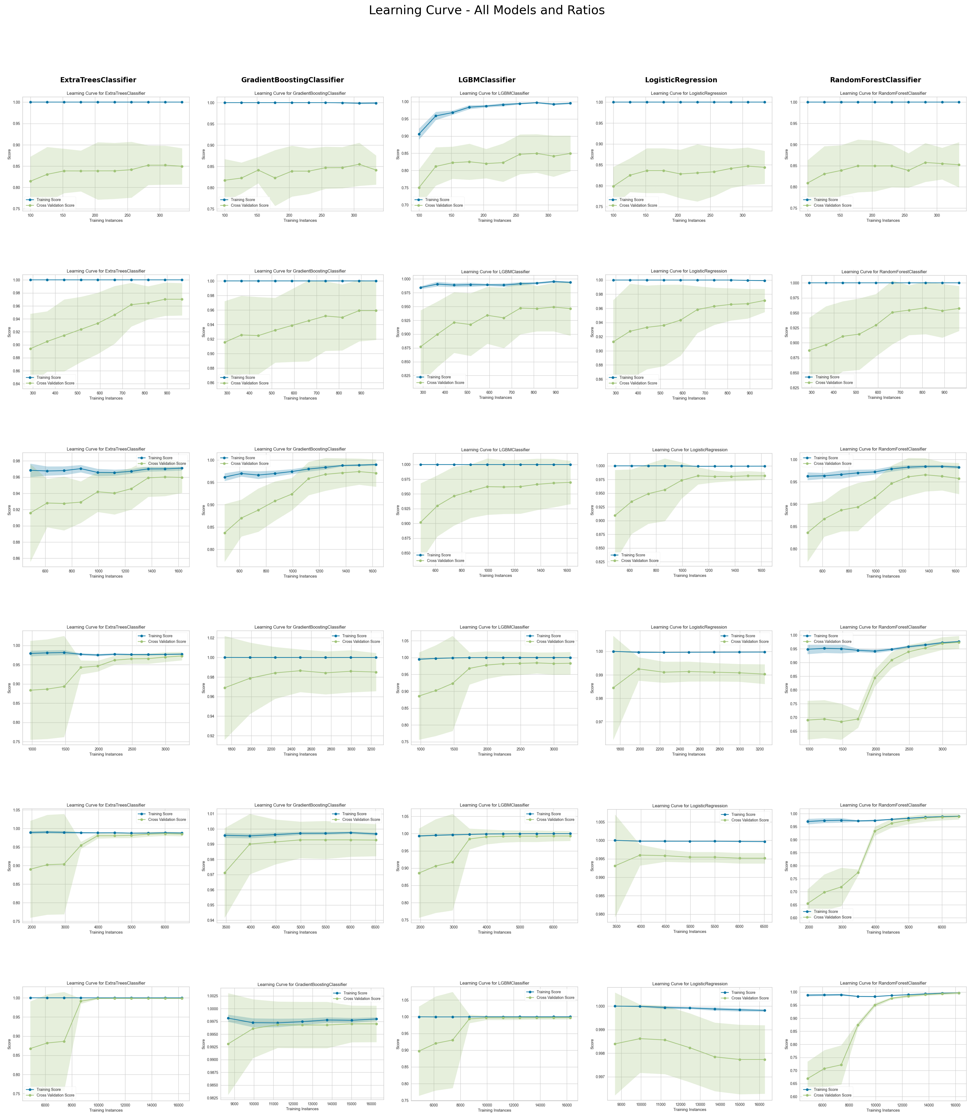
FP

Slide 4
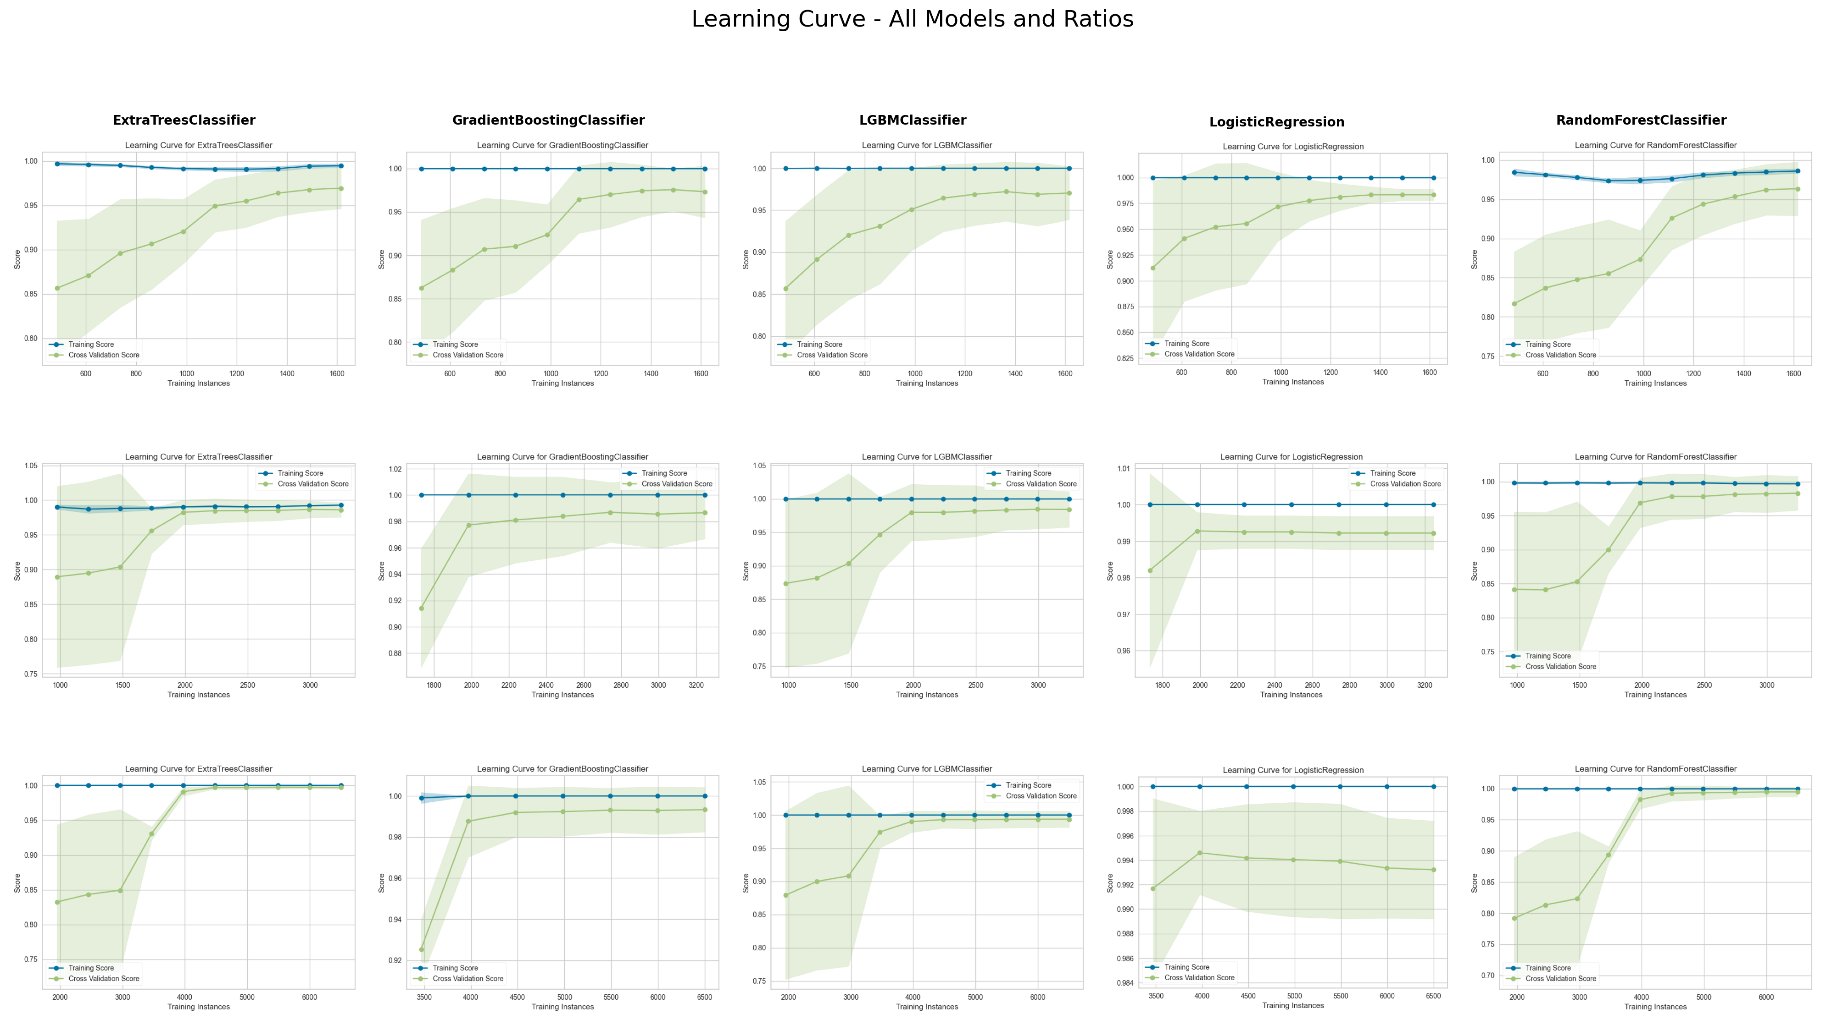
FP+MD (2D+3D)

Slide 5
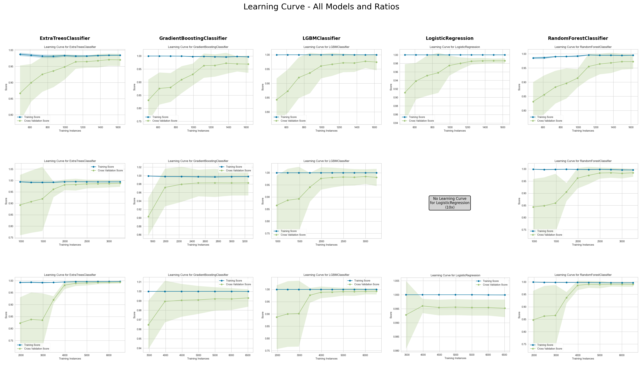
FP+MD (2D)

Slide 6
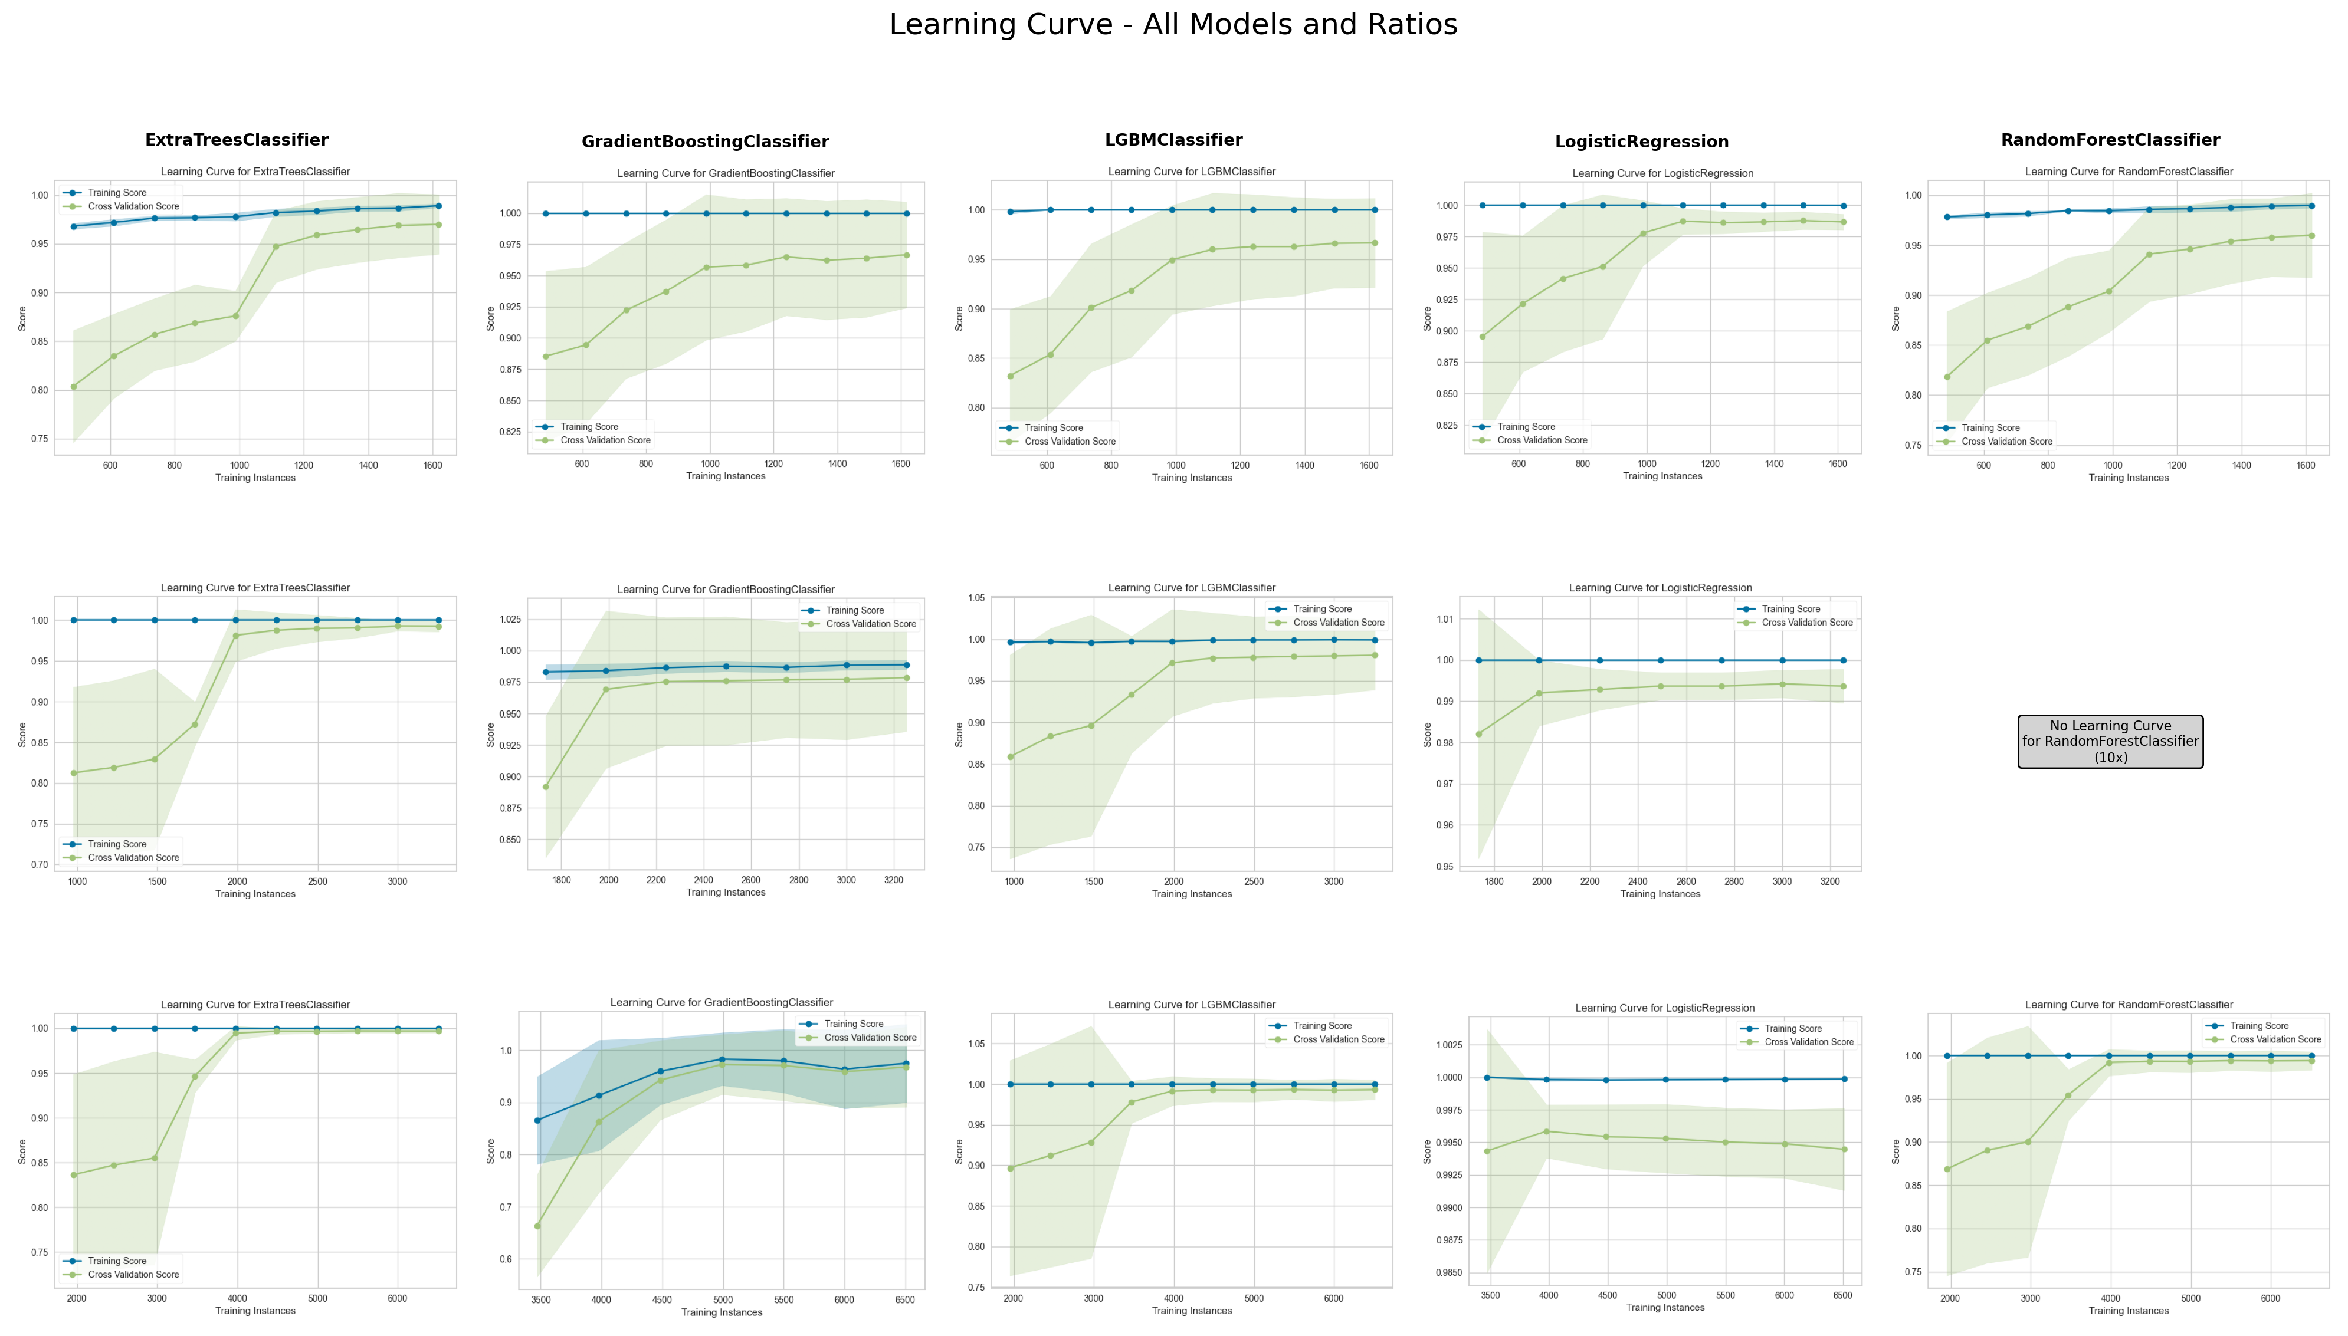
FP+Weka_MD (2D+3D)

Slide 7
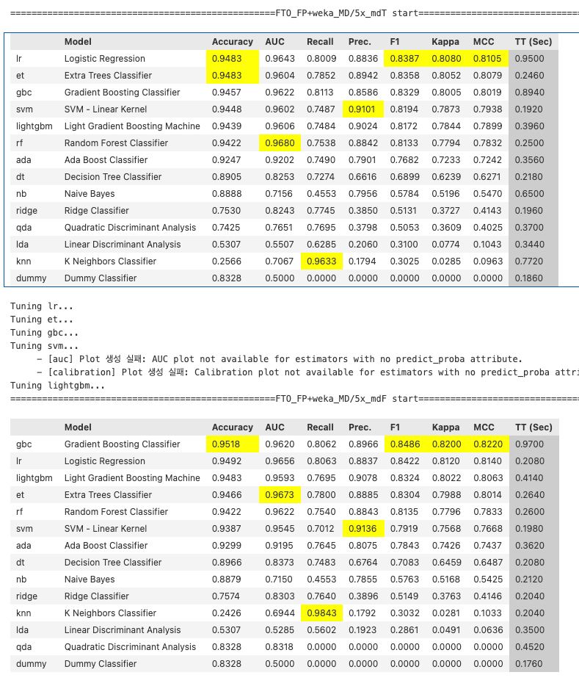
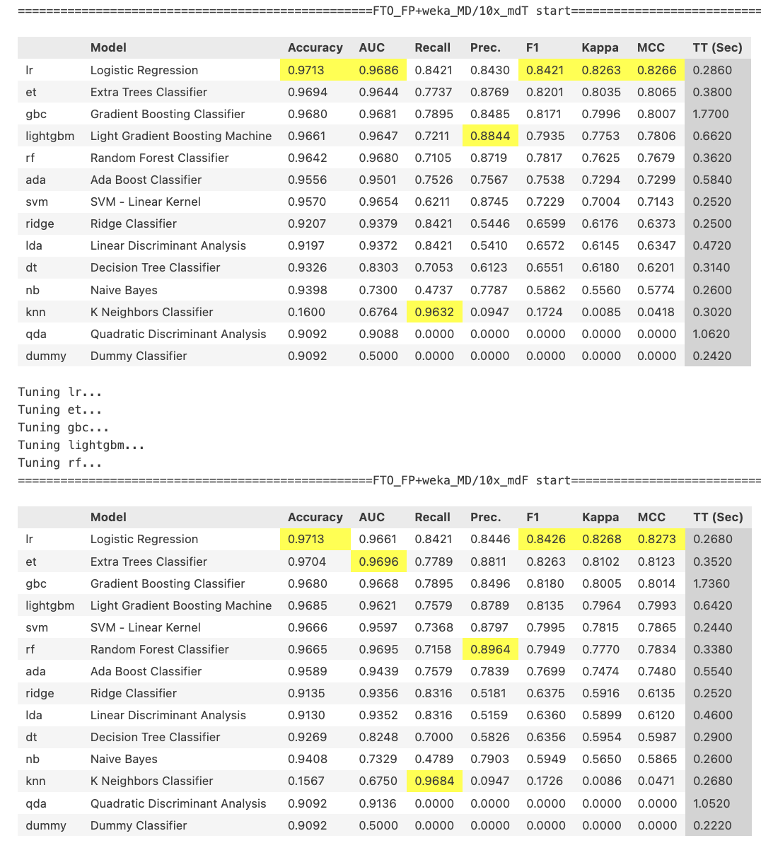

Slide 8
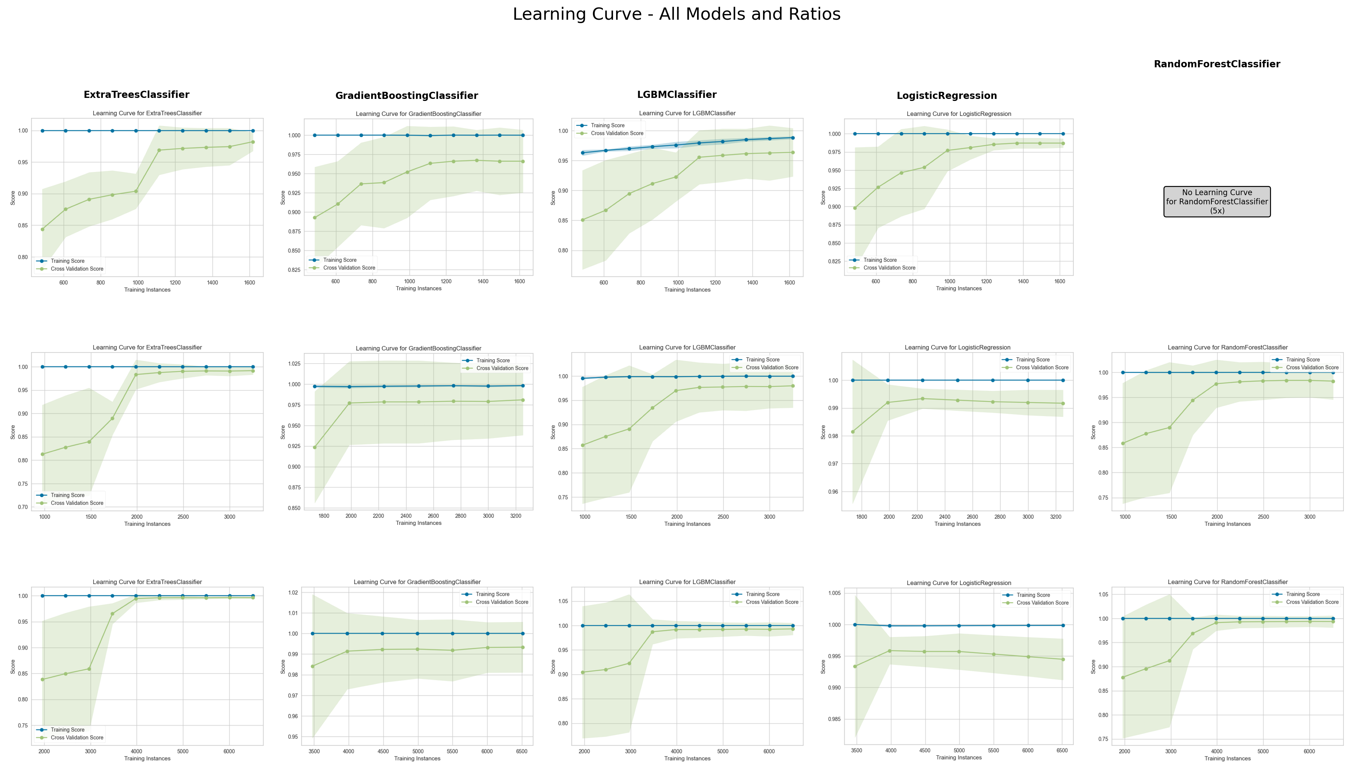
FP+Weka_MD (2D)

Slide 9
2차
250902
Negative data Ratio: [5x, 10x]
Model: lr, et, gbc, lightgbm, svm, rf, ada
Feature: FP + Weka_MD (2D+3D)

Slide 10
Ratio | Model | Accuracy | AUC | Recall | Prec. | F1 | Kappa | MCC
5x | LogisticRegression | 0.817 | 0.831 | 0.702 | 0.769 | 0.732 | 0.708 | 0.710
 | ExtraTreesClassifier | 0.816 | 0.819 | 0.710 | 0.756 | 0.730 | 0.706 | 0.707
 | GradientBoostingClassifier | 0.818 | 0.827 | 0.709 | 0.768 | 0.735 | 0.712 | 0.713
 | LGBMClassifier | 0.813 | 0.820 | 0.690 | 0.755 | 0.719 | 0.692 | 0.694
 | SGDClassifier | 0.818 | 0.829 | 0.722 | 0.759 | 0.737 | 0.714 | 0.715
 | RandomForestClassifier | 0.810 | 0.815 | 0.679 | 0.744 | 0.709 | 0.680 | 0.682
 | AdaBoostClassifier | 0.806 | 0.819 | 0.702 | 0.705 | 0.703 | 0.672 | 0.672
10x | LogisticRegression | 0.834 | 0.834 | 0.727 | 0.739 | 0.730 | 0.717 | 0.718
 | ExtraTreesClassifier | 0.832 | 0.835 | 0.680 | 0.746 | 0.710 | 0.696 | 0.697
 | GradientBoostingClassifier | 0.833 | 0.837 | 0.691 | 0.768 | 0.719 | 0.707 | 0.710
 | LGBMClassifier | 0.832 | 0.831 | 0.676 | 0.759 | 0.712 | 0.699 | 0.701
 | SGDClassifier | 0.833 | 0.833 | 0.750 | 0.716 | 0.730 | 0.717 | 0.718
 | RandomForestClassifier | 0.827 | 0.834 | 0.621 | 0.748 | 0.674 | 0.658 | 0.662
 | AdaBoostClassifier | 0.827 | 0.827 | 0.678 | 0.698 | 0.687 | 0.671 | 0.671

Slide 11
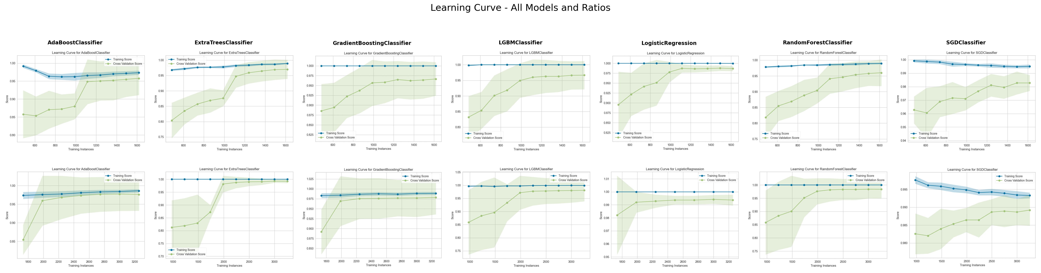
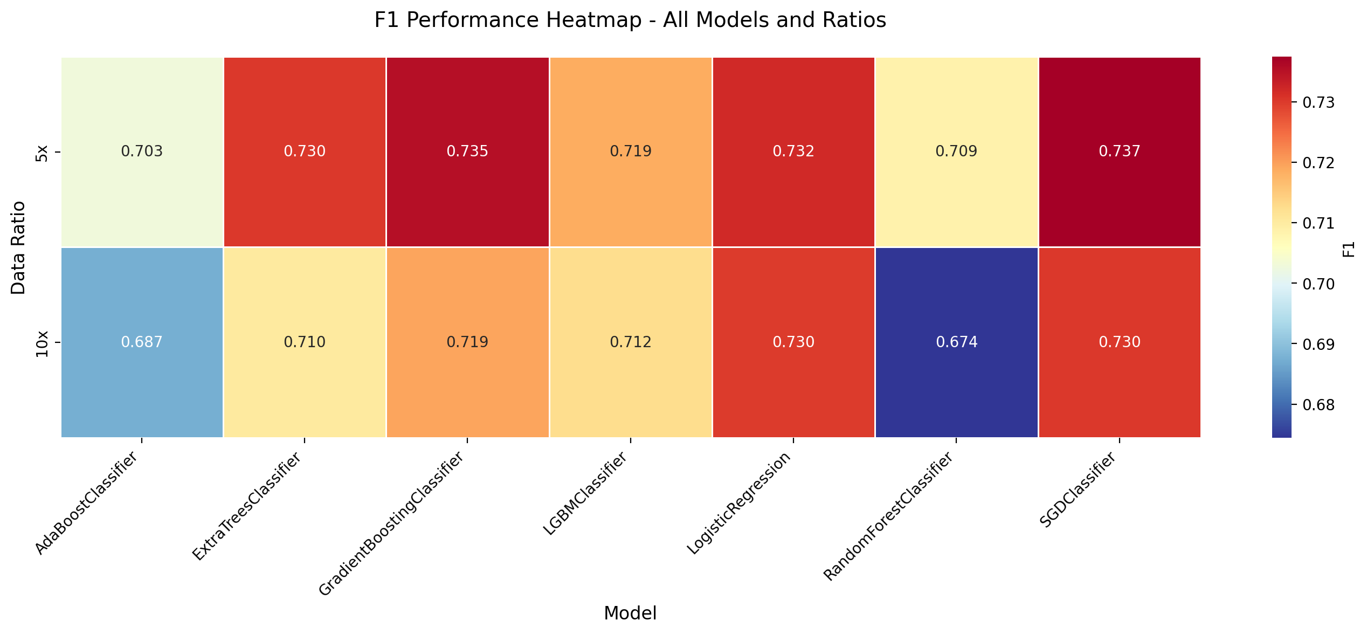
5X
과적합
초기 불안정
10X
성능 저하
희정 의견: 5x로 ’et, gbc, lgbm, lr’ 네 개 모델 blend 해보는건 어때요?

Slide 12
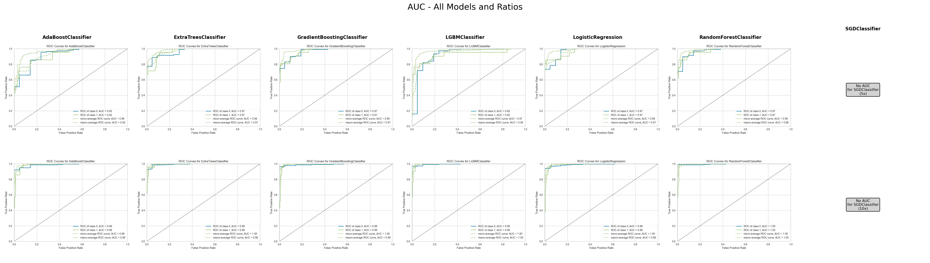
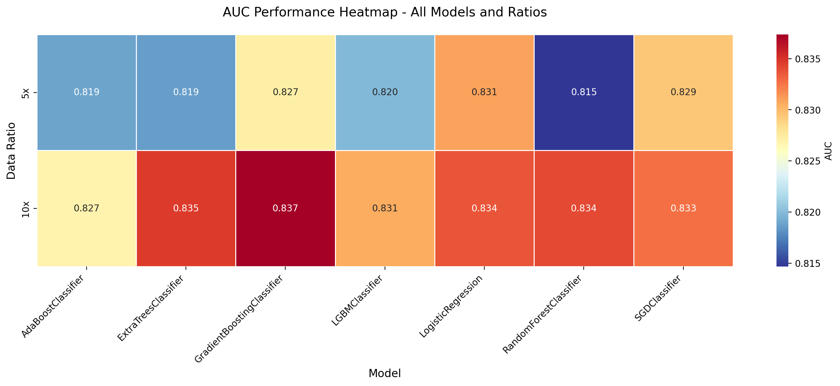
5X
10X

Slide 13
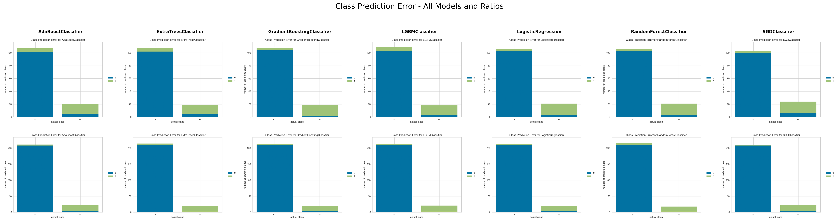
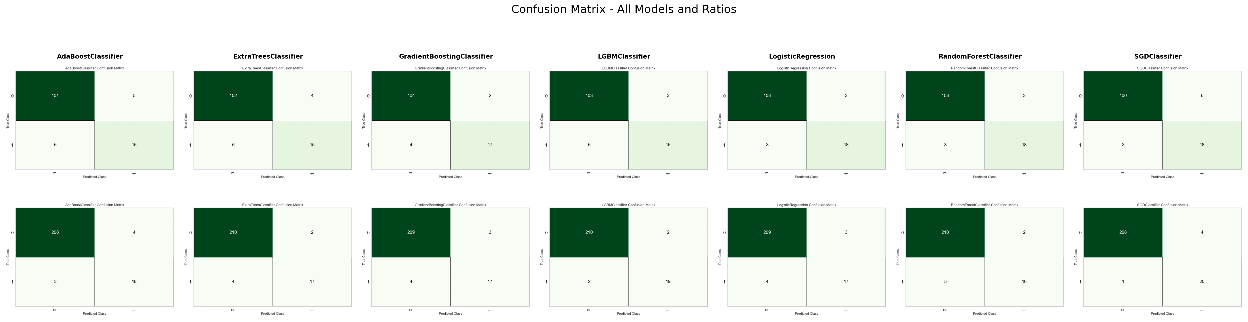
왼쪽 바=Class 0 (파란색↑=좋음), 오른쪽 바=Class 1 (초록색↑=좋음)

Slide 14
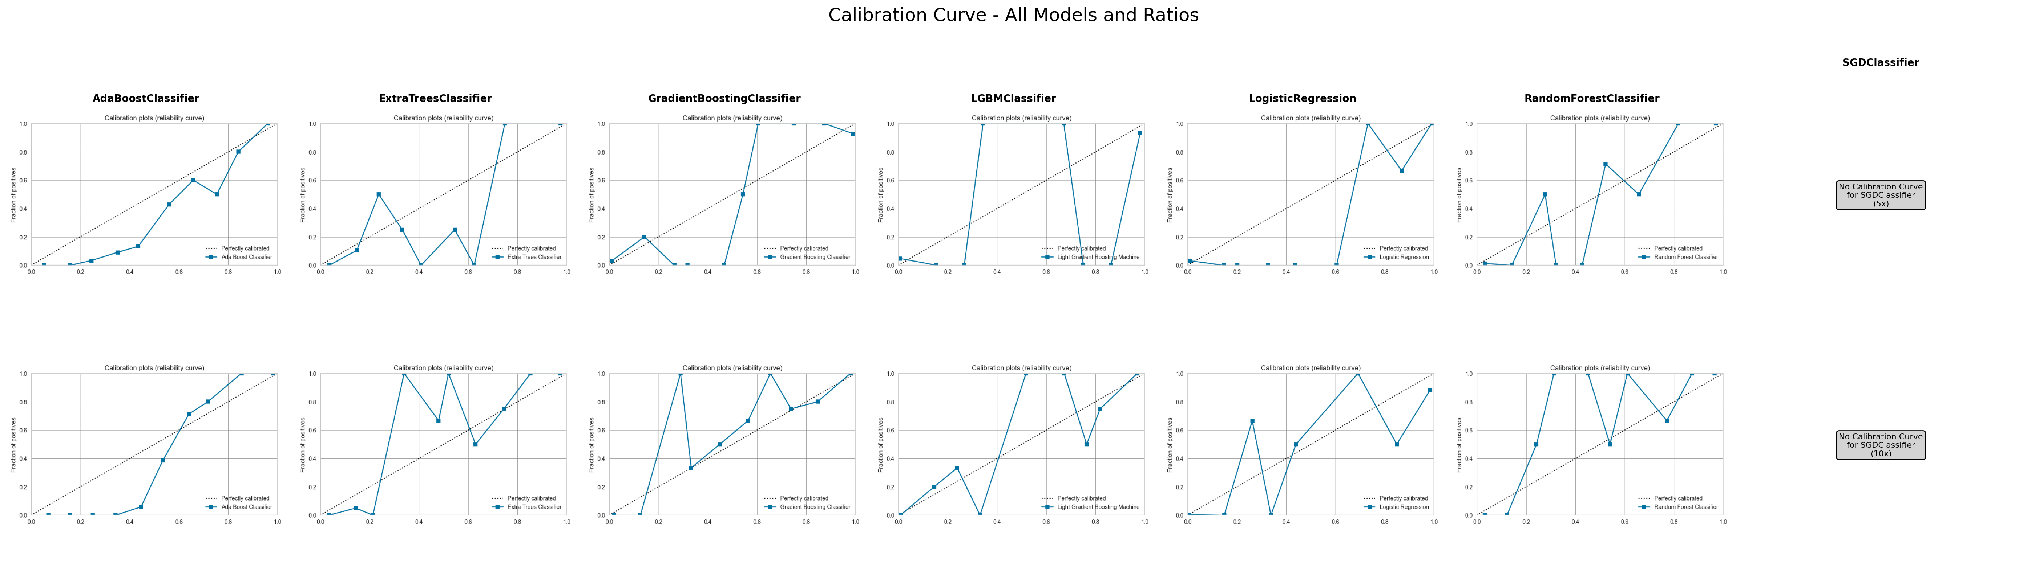
Calibration Curve: 예측 확률의 보정 상태, 대각선에 가까울수록 잘 보정된 모델
X축 (Mean Predicted Probability): 모델이 예측한 확률값
Y축 (Fraction of Positives): 실제로 양성(Class 1)인 비율

Slide 15
